Slide 1
Понятие вектора в пространстве

Slide 2
Понятие вектора
Вектор – отрезок, для которого указано, какой из его концов считается началом, а какой – концом.
В
a
АВ
А
Любая точка пространства также рассматривается как вектор. Такой вектор называют нулевым.
М
ММ = 0

Slide 3
Понятие вектора
Под длиной ненулевого вектора понимают длину отрезка АВ.
Обозначение: | |, |a|
Длина нулевого вектора считается равной нулю
|0|=0
АВ
АВ

Slide 4
Коллинеарность векторов
Ненулевые вектора называются коллинеарными, если они лежат на одной прямой или на параллельных прямых.
Коллинеарные вектора
сонаправленные
противоположно направленные

Slide 5
Сонаправленность векторов
Сонаправленные векторы – векторы, лежащие по одну сторону от прямой, проходящей через их начала.
a ↑↑ b
а
b
Нулевой вектор считается сонаправленным с любым вектором

Slide 6
Противоположная направленность векторов
Противоположно направленные векторы – векторы, лежащие по разные стороны от прямой, проходящей через их начала.
а
a ↑↓ b
b

Slide 7
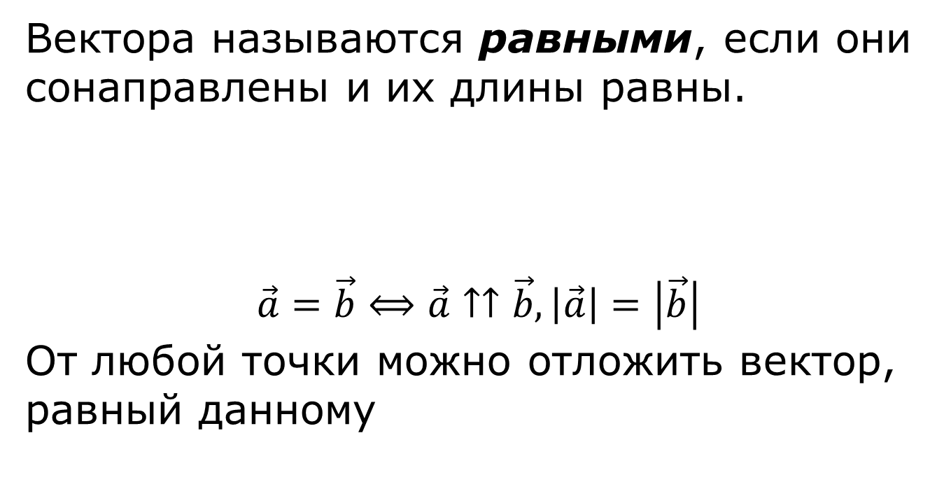
Равенство векторов
Вектора называются равными, если они сонаправлены и их длины равны.
$$\vec{a}=\vec{b}⟺\vec{a}↑↑\vec{b}, \left|\vec{a}\right|=\left|\vec{b}\right|$$
От любой точки можно отложить вектор, равный данному
а
b
с
N
М

Slide 8
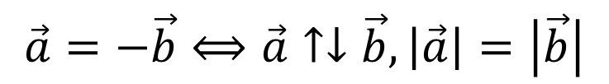
Противоположность векторов
Вектора называются противоположными, если они противоположно направленны и их длины равны.
а
b
$$\vec{a}=−\vec{b}⟺\vec{a}↑↓\vec{b}, \left|\vec{a}\right|=\left|\vec{b}\right|$$

Slide 9
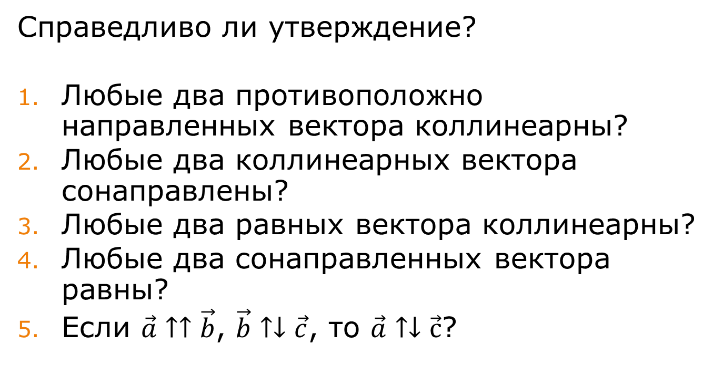
Проверь себя!
Справедливо ли утверждение?
Любые два противоположно направленных вектора коллинеарны?
Любые два коллинеарных вектора сонаправлены?
Любые два равных вектора коллинеарны?
Любые два сонаправленных вектора равны?
Если $\vec{a}↑↑\vec{b}$, $\vec{b}↑↓\vec{c}$, то $\vec{a}↑↓\vec{с}$?
ОТВЕТЫ

Slide 10
ОТВЕТЫ
да;
нет, могут быть противоположно направленными;
да;
нет, вектора могут иметь разную длину;
да.

Slide 11
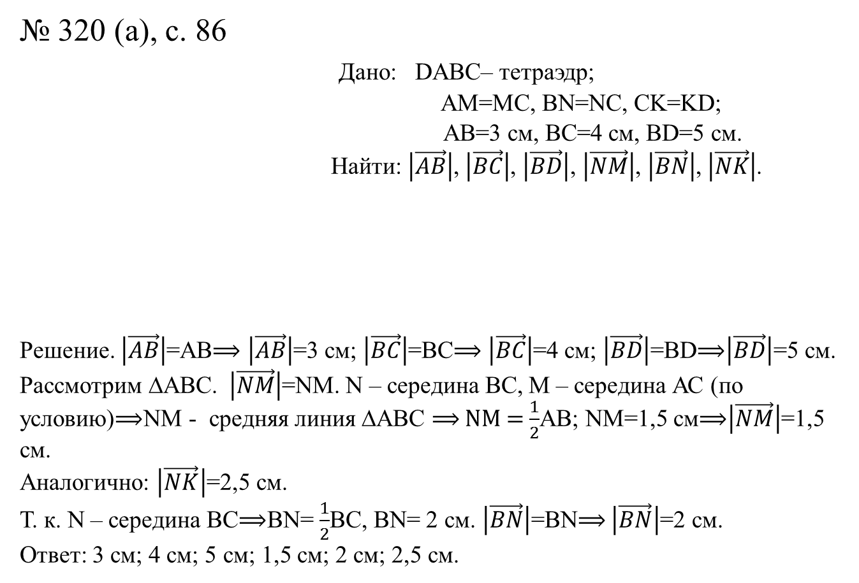
Решение задач
№ 320 (а), с. 86
Дано: DABC– тетраэдр;
AM=MC, BN=NC, CK=KD;
AВ=3 см, BC=4 см, BD=5 см.
Найти: $\left|\vec{AB}\right|$, $\left|\vec{BC}\right|$, $\left|\vec{BD}\right|$, $\left|\vec{NM}\right|$, $\left|\vec{BN}\right|$, $\left|\vec{NK}\right|$.
Решение. $\left|\vec{AB}\right|$=AB⟹ $\left|\vec{AB}\right|$=3 см; $\left|\vec{BC}\right|$=BC⟹ $\left|\vec{BC}\right|$=4 см; $\left|\vec{BD}\right|$=BD⟹$\left|\vec{BD}\right|$=5 см.
Рассмотрим ∆ABC.$\left|\vec{NM}\right|$=NM. N – середина BC, М – середина АС (по условию)⟹NM - средняя линия ∆ABC ⟹ NM = $\frac{1}{2}$AB; NM=1,5 см⟹$\left|\vec{NM}\right|$=1,5 см.
Аналогично: $\left|\vec{NK}\right|$=2,5 см.
Т. к. N – середина BC⟹BN= $\frac{1}{2}$BC, BN= 2 см. $\left|\vec{BN}\right|$=BN⟹ $\left|\vec{BN}\right|$=2 см.
Ответ: 3 см; 4 см; 5 см; 1,5 см; 2 см; 2,5 см.
A
M
B
D
N
K
C

Slide 12


Решение задач
№ 322 (а, в)
По свойству параллелепипеда:
а) $\vec{C_{1}B_{1} } ↑↑ \vec{D_{1}A_{1}} ↑↑\vec{CB}, \vec{DK } ↑↑ \vec{CM}$;
в) $\vec{C_{1}B_{1} }=\vec{D_{1}A_{1}}=\vec{CB}; \vec{CM}=\vec{DK}$.
B1
M
C1
К
A1
D1
B
C
A
D

Slide 13
Домашнее задание
§ 1 (с. 84-85),
№ 320 (б), 321 (а), 322 (б), 326 (а, б).

Slide 14
источники
Геометрия. 10—11 классы : учеб. для общеобразоват. учреждений : базовый и профил. уровни / [Л. С. АТАНАСЯН, В. Ф. Бутузов, С. Б. Кадомцев и др.]

